Slide 1
Троянская война и поэмы Гомера

Slide 2
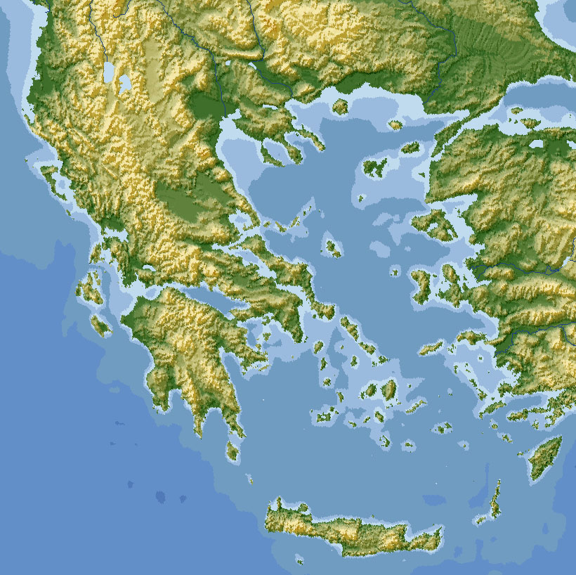
Балканский полуостров
Греция
Эгейское море
Малая Азия
Ионическое море
Средиземное море

Slide 3
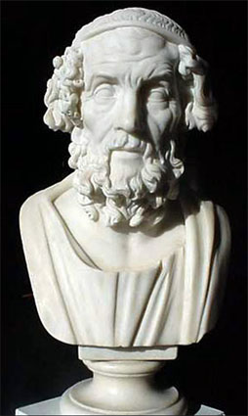
Мифы о последнем, десятом годе Троянской войны лежат в основе поэмы Гомера «Илиада», которая была создана в VIII в. до н. э.
Гомер
Мраморный бюст
II в. до н. э.

Slide 6
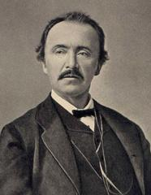
В 70-е годы XIX в. немецкий археолог Генрих Шлиман провел раскопки на полуострове Малая Азия и обнаружил там руины древнего города.
Генрих Шлиман. Фотография. XIX в.

Slide 7
Что является мифологической причиной Троянской войны?
Мифологическая причина войны – похищение троянским царевичем Парисом греческой царевны Елены Прекрасной.

Slide 8
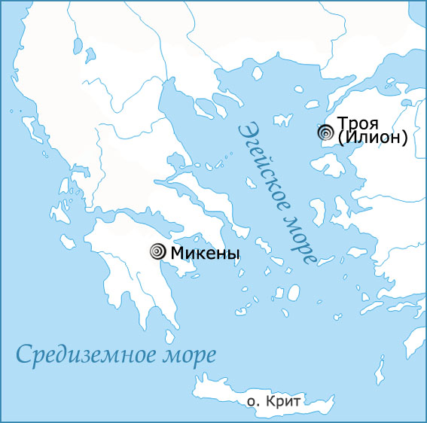
Северные племена
Греки
После прибытия дорийцев в Грецию
в 1100 г. до н.э., возникла проблема выживания и люди начали искать новые земли для поселения.

Slide 9
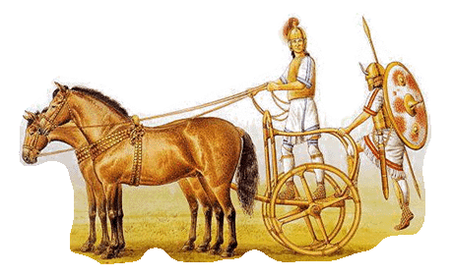
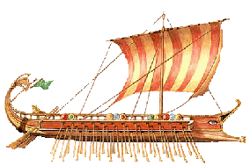
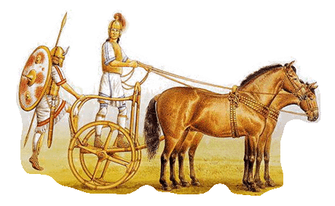
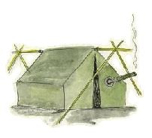
Как началась Троянская война?

Slide 10
Причина Троянской войны – переселение части греков на полуостров Малая Азия

Slide 11
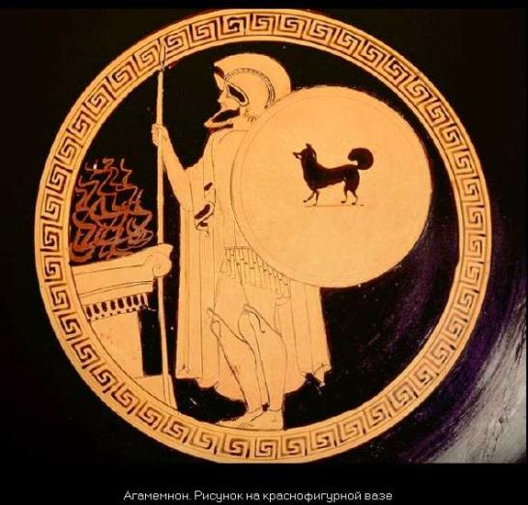
В 1200 г. до н. э. греки-ахейцы под руководством Агамемнона осадили Трою.

Slide 12
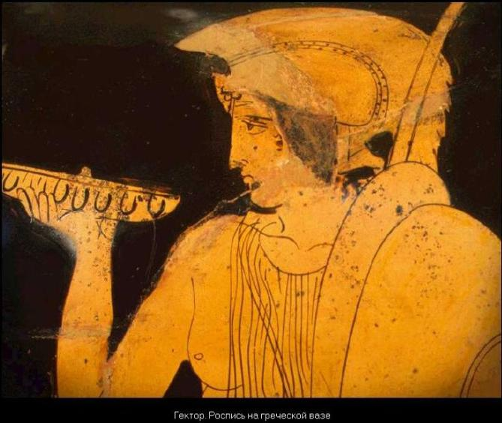
Гектор – предводитель троянцев, сын Приама, царя Трои

Slide 13
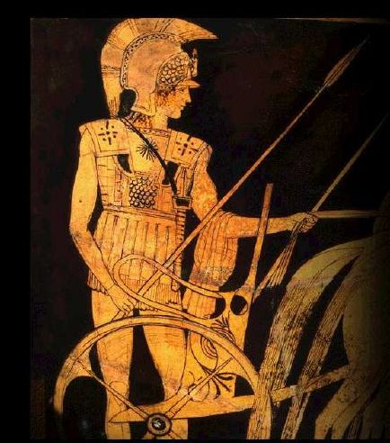
Ахиллес (Ахилл) –
самый сильный греческий юноша.

Slide 14
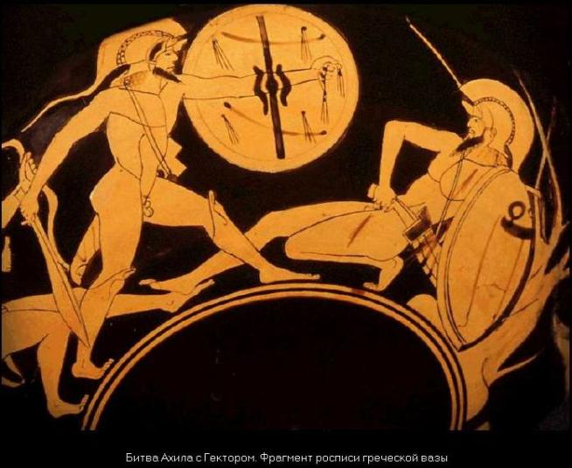
Месть Ахилла.
Поединок Ахиллеса с Гектором

Slide 15
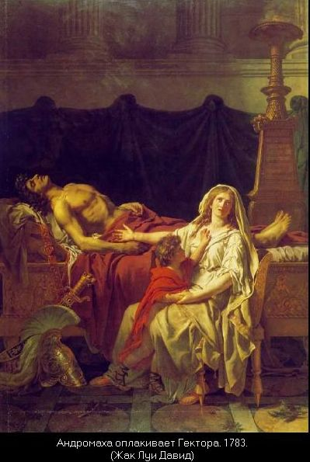
Андромаха оплакивает Гектора

Slide 16
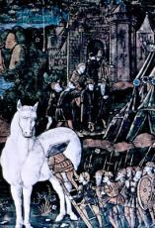
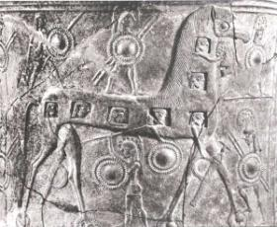
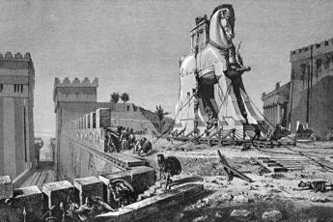
Троянский конь

Slide 17
Жуковский Василий Андреевич Годы жизни: 29.01.1783 - 12.04.1852

Slide 18
Друг Ахиллеса, убитый троянским вождем.
Вождь троянцев.
Герой двух поэм Гомера, который придумал хитростью захватить Трою.
Из-за чего начался спор между Герой, Афиной и Афродитой.

